Slide 1
La suite di protocolli IPSec

Slide 2
IPSec
IPsec è una collezione di protocolli formata da
  Protocolli che forniscono la cifratura-autenticità del flusso di dati (ESP, AH)
  Protocolli che implementano lo scambio iniziale delle chiavi per realizzare il flusso crittografato (ISAKMP+IKE).

Slide 3
Set up Ipsec (1)
http://www.unixwiz.net/techtips/iguide-ipsec.html#flavors
AH vs ESP
  AH (autentica)
    garantisce l'autenticazione e l'integrità del messaggio ma non offre la confidenzialità
  ESP (cifra+autentica)
    fornisce autenticazione, confidenzialità e controllo di integrità del messaggio

Slide 4
Set up Ipsec (2)
Tunnel mode vs Transport mode
  IPsec supporta queste due modalità di funzionamento
  Transport Mode
    offre una connessione sicura tra endpoints (host-to-host)
    viene cifrato solo il payload dei datagram IP e non l'header
    computazionalmente leggero
  Tunnel Mode
    connessione gateway-to-gateway
    viene cifrato tutto il pacchetto IP originale
    computazionalmente oneroso
    solo i gateway devono avere il software Ipsec

Slide 5
Set up IPsec (3)
MD5 vs SHA-1 vs DES vs 3DES vs AES vs blah blah blah
  Metodi di cifratura, ogni connessione può adottarne 2-3 per volta
    In modalità Authentication, sono usati per calcolare un valore ICV (Integrity Check Value) sul contenuto del pacchetto, tipicamente costruito su un valore hash cifrato con MD5 o SHA-1. Prevede una chiave segreta nota ad entrambe le parti e ciò consente di calcolare l’ICV nello stesso modo.
    In modalità Encryption, usati con una chiave segreta per cifrare I dati prima della trasmissione (algoritmi come DES, 3DES, Blowfish, AES).

Slide 6
Set up Ipsec (4)
IKE vs manual keys
  Internet key exchange ed è il protocollo usato per stabilire una security association (SA)
    usato per stabilire uno shared session secret, ossia una chiave condivisa corrispondente alla sessione da instaurare
    dalla shared secret vengono successivamente derivate le chiavi crittografiche che verranno utilizzate per la successiva comunicazione.
  Manual keys richiede una gestione manuale per lo scambio delle chiavi (che avviene fuori banda)
Main mode vs aggressive mode
  efficiency-versus-security tradeoff durante la fase iniziale di scambio delle chiavi (IKE, Initial key exchange).
    Il Main mode richiede 6 pacchetti e offre massima sicurezza durante l’inizializzazione di una connessione IPSec
    L’ Aggressive Mode utilizza la metà dei messaggi. Il prezzo da pagare per la maggior velocità è una minore sicurezza: alcune informazioni sono trasmesse in chiaro

Slide 7
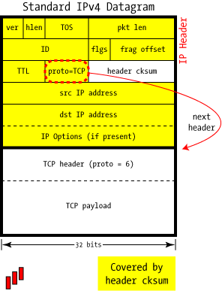
Il Datagramma IP tradizionale (1)
http://www.unixwiz.net/techtips/iguide-ipsec.html#ip
ver
  Versione del protocollo
hlen
  Lunghezza dell’header IP, a 4 bit, fornisce la lunghezza dell’intestazione del datagramma misurata in parole a 32 bit. Un header IPv4 è 20 bytes (5 parole).
TOS
  Tipo di Servizio. Specifica come deve essere trattato il datagram (optimize for bandwidth? Latency? Low cost? Reliability?)
pkt len
  Lunghezza totale del pacchetto IP (fino a 65535). Include I bytes dell’header.
ID
  Usato per associare pacchetti correlati che sono stati frammentati
flgs
  Bit utilizzati per il controllo del protocollo e della frammentazione dei datagrammi

Slide 8
Il Datagramma IP tradizionale (1)
http://www.unixwiz.net/techtips/iguide-ipsec.html#ip
frag offset
  indica l'offset (misurato in blocchi di 8 byte) di un particolare frammento
TTL
  Indica il tempo di vita del datagramma.
proto
  Indica il codice associato al protocollo utilizzato nel campo dati del datagramma IP: per esempio al protocollo TCP è associato il codice 6, ad UDP il codice 17. Altri protocolli (47, GRE. 50, ESP. 51, AH)
header chksum
  È un campo usato per il controllo degli errori dell'header. Non è un checksum cifrato e non tiene conto della parte del datagramma che segue l’IP header.

Slide 9
Il Datagramma IP tradizionale (1)
http://www.unixwiz.net/techtips/iguide-ipsec.html#ip
src IP address
  Indica l'indirizzo IP associato all'host del mittente del datagramma (32-bit)
dst IP address
  Indica l'indirizzo IP associato all'host del destinatario del datagramma
IP Options
  Opzioni (facoltative e non molto usate) per usi più specifici del protocollo.
Payload
  I dati in transito.

Slide 10
AH: Authentication Only (2)
AH è usato per autenticare, non cifrare il traffico IP
  garantisce che stiamo parlando con chi noi pensiamo che sia, individua alterazioni dei dati in transito, e opzionalmente può ostacolare attacchi da parte di chi cattura i dati dalla rete e cerca di ri-iniettarli in un secondo momento
Authentication
  si ottiene calcolando un codice di autenticazione hash su tutti i campi del pacchetto IP (tranne quelli che cambiano perchè modificati durante il percorso, come TTL, checksum) e memorizzando questo valore in un nuovo header AH

Slide 11
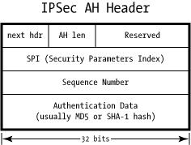
AH: Authentication Only (1)
http://www.unixwiz.net/techtips/iguide-ipsec.html#ah
next hdr
  Indica che tipo di protocollo verrà dopo.
AH len
  La lunghezza dell'AH in word
Reserved
  Spazio lasciato per sviluppi futuri. Tutti i bit sono impostati a 0.
Security Parameters Index
  identifica i parametri di sicurezza correnti in combinazione con la coppia di indirizzi IP.
Sequence Number
  Una successione di numeri monotonicamente crescenti, è usato per impedire i replay attack.
Authentication Data
  Contiene l'Integrity Check Value (ICV)

Slide 12
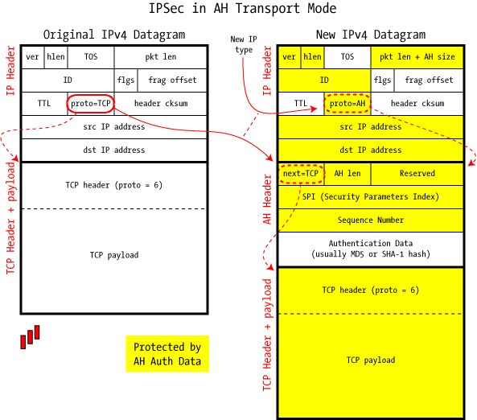
AH Transport Mode (1)

Slide 13
AH Transport Mode (2)
È usato per proteggere conversazioni end-to-end tra due hosts.
  La protezione può essere solo autenticazione.
  Solo il payload del datagramma IP viene trattato da IPsec che inserisce il proprio header tra l'header IP ed i livelli superiori

Slide 14
AH Transport Mode (3)
Quando per proteggere il traffico viene utilizzato il protocollo AH in transport mode, un nuovo header AH viene aggiunto tra l’header IP e il protocol payload (TCP, UDP, etc.)
Nell’header IP viene modificato il campo protocol per indicare che il prossimo header da trattare è il protocollo AH (campo next header)
Poi il pacchetto IP intero così ottenuto ad eccezione di alcuni campi mutabili dell’header IP viene autenticato dal processo di hashing e inviato a destinazione
Quando il pacchetto arriva a destinazione e supera il controllo di autenticazione, l’header AH viene rimosso e il campo Proto=AH nell’header IP header è rimpiazzato con "Next Protocol”

Slide 15
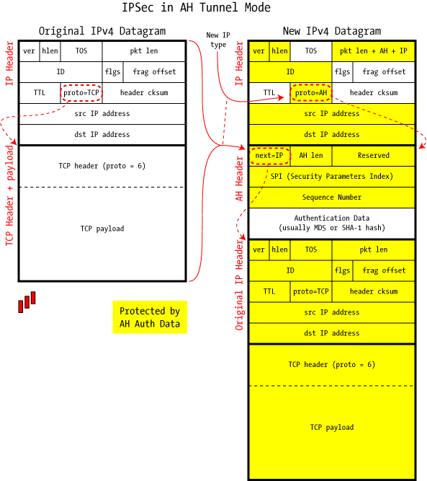
AH Tunnel Mode (1)

Slide 16
AH Tunnel Mode (2)
Nel tunnel mode il datagramma IP viene completamente incapsulato in un nuovo datagramma IP utilizzando IPsec.
  Il pacchetto viene fornito di un Integrity Check Value per autenticare il mittente e prevenire alterazioni
  viene incapsulato l’intero header IP e il payload e ciò consente alla sorgente e destinazione di essere diversi da quelli del pacchetto che li contiene (ciò consente la creazione di un tunnel).

Slide 17
AH Tunnel Mode (3)
Quando il pacchetto arriva a destinazione, dopo il controllo di autenticazione l’intero IP e header AH vengono estrapolati
  il datagramma IP originale viene ricostruito e può essere recapitato localmente o altrove (in accordo alla destinazione IP incapsulata nel pacchetto)
Transport mode è usato per la sicurezza di una connessione end-to-end tra due computers,
Tunnel mode è usato invece tra due gateway (routers, firewalls, o standalone VPN devices) per fornire una Virtual Private Network

Slide 18
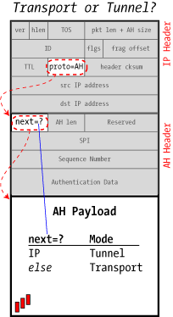
Transport or Tunnel? (1)

Slide 19
Transport or Tunnel? (2)
Non c’è esplicitamente un campo "Mode" in Ipsec….come distinguere Transport mode da Tunnel mode?
  In base al campo next header nell’ header AH
    se next-header è IP, significa che il pacchetto incapsula un intero datagramma -> Tunnel mode.
    Ogni altro valore (TCP, UDP, ICMP, ) ->Transport mode

Slide 20
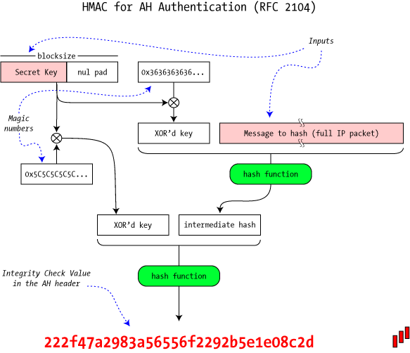
Authentication Algorithms (1)

Slide 21
Authentication Algorithms (1)
AH utilizza un Integrity Check Value nella porzione Authentication Data dell’header, costruita in base a algoritmi come MD5 o SHA-1.
  Piuttosto che un semplice checksum usa un Hashed Message Authentication Code (HMAC) che include un valore segreto nel creare l’ ICV.
  In tal modo pur ricostruendo l’hash un attacker dovrebbe conoscere il valore segreto per ricreare l’esatto ICV

Slide 22
AH and NAT
AH verifica l'integrità di tutto il pacchetto IP
AH altera i campi indirizzo nell'header IP
  in ricezione la checksum fallisce subito.
ESP non copre l'header IP con controlli di sorta né in Tunnel mode né in Transport mode
  per cui risulta adatto per NAT

Slide 23
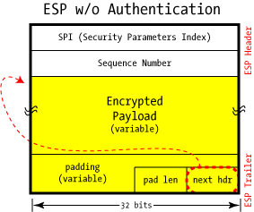
ESP — Encapsulating Security Payload
http://www.unixwiz.net/techtips/iguide-ipsec.html#esp

Slide 24
ESP — Encapsulating Security Payload
Il suo obiettivo è fornire confidenzialità e controllo di integrità e autenticità alla comunicazione.
  Contrariamente a quanto fa AH, l'header IP non viene coperto dai controlli.
  Al pari di AH, però, supporta sia il tunnel mode che il transport mode.
È possibile utilizzare solo il servizio di riservatezza, oppure solo i servizi di autenticazione e integrità (ed eventualmente anti-replay), oppure tutti e due i servizi insieme.

Slide 25
ESP -con cifratura-
Aggiungere cifratura complica ESP perchè la cifratura avvolge il payload piuttosto che anteporre un header come nel caso di AH
  ESP richiede che header e trailer supportino cifratura e opzionalmente autenticazione
  DES, triple-DES, AES, Blowfish, sono algoritmi usati, quale scegliere viene dalla Security Association

Slide 26
ESP –senza cifratura-
Usare per algoritmo di cifratura NULL
  No confidenzialità
  Ha senso se combinato con autenticazione ESP

Slide 27
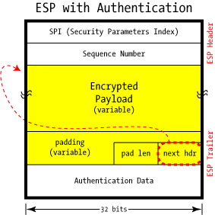
ESP –con autenticazione-

Slide 28
ESP –con autenticazione-
HMAC come per AH.
  Autenticazione solo per l’header ESP e payload cifrato (non l’intero pacchetto)
  Quando dall’esterno si esamina il pacchetto IP contenente I dati ESP è impossibile indovinare il contenuto dei dati nell’header IP (sorgente e destinatario), sarà solo possibile capire che si tratta di dati ESP

Slide 29
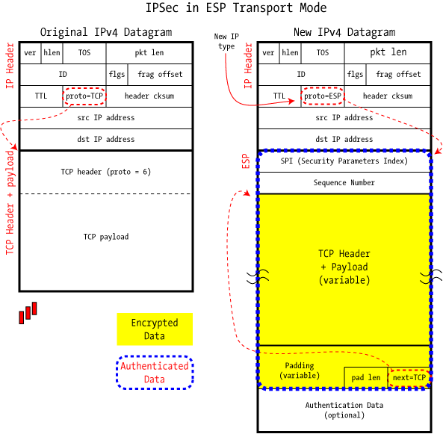
ESP Transport Mode

Slide 30
ESP Transport Mode
Incapsula solo il payload del datagramma ed è pensata per comunicazioni host-to-host
L’header IP originale resta al suo posto
  source e destination IP addresses restano invariati

Slide 31
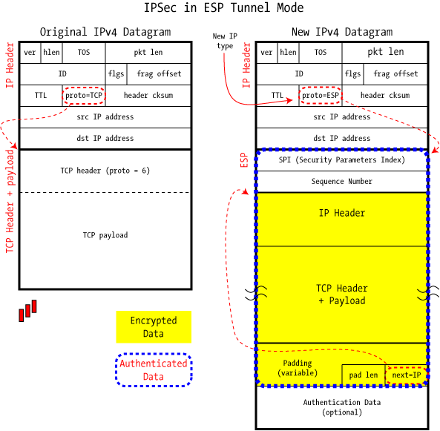
ESP Tunnel Mode

Slide 32
ESP Tunnel Mode
Incapsula l’intero datagramma IP

Slide 33
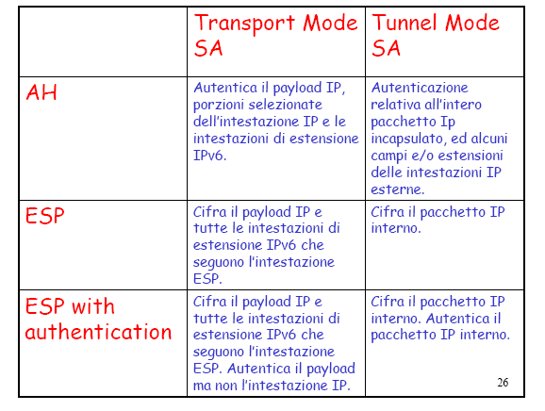
Riassunto

Slide 34
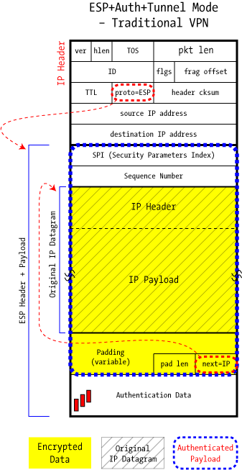
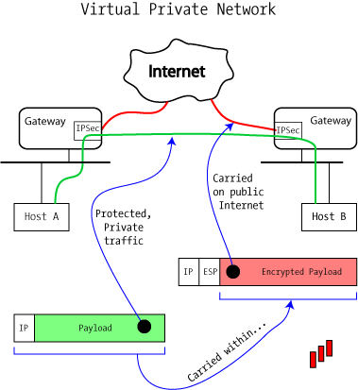
Costruire una VPN
http://www.unixwiz.net/techtips/iguide-ipsec.html#vpn

Slide 35
Security Associations and the SPI
http://www.unixwiz.net/techtips/iguide-ipsec.html#other
  SA: una connessione logica unidirezionale tra il mittente ed il ricevente
  Identificata da tre parametri:
    Indice dei parametri di sicurezza (Security Parameter Index, SPI)
    Indirizzo IP di destinazione
    Identificatore del protocollo di sicurezza

Slide 36
Security Associations and the SPI
Security Association Database (SADB)
  Un database contenente SA, presente sugli host
Security Parameter Index (SPI)
  Indice univoco associato ad ogni entry del SADB
  Identifica la SA associata ad un pacchetto
Security Policy Database (SPD)
  Memorizza le policy utilizzate per stabilire le SA (indica le preferenze su che tipo di SA sono accettabili)

Slide 37
IPSec
ISAKMP + IKE

Slide 38
Internet Security Association and Key Management Protocol
Il protocollo ISAKMP
  definisce le procedure e i formati dei pacchetti per
    Attivare, negoziare, modificare, cancellare le security associations
  Definisce il payload per lo scambio dei dati di generazione e autenticazione delle chiavi
    indipendentemente dallo specifico protocollo di scambio delle chiavi, dall’algoritmo di crittografia e dal meccanismo dia utenticazione

Slide 39
Messaggio ISAKMP
Un messaggio ISAKMP è costituito da:
  Intestazione + uno o più carichi utili
Trasportato in un protocollo di trasporto
  le specifiche richiedono il supporto per UDP

Slide 40
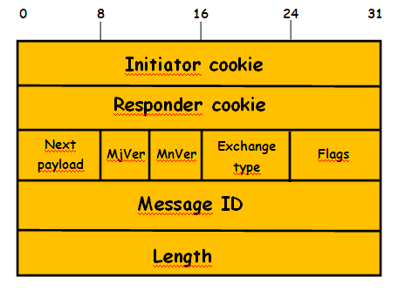
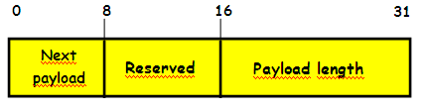
Header ISAKMP
Initiator Cookie (64 bit): cookie dell’entità che ha iniziato l’attivazione, la notifica o la cancellazione della SA (serve ad evitare attacchi di tipo DOS)
Responder Cookie (64 bit): cookie dell’entità che risponde; nullo nel primo messaggio dell’iniziatore
Next Payload (8 bit): indica il tipo del primo payload del messaggio
MajorVersion (4 bit): indica la versione (major) di ISAKMP usata
MinorVersion (4 bit): indica la versione (minor) di ISAKMP usata
Exchange Type (8 bit): indica il tipo di scambio
Flag (8 bit): indica le opzioni impostate per lo scambio ISAKMP
Message ID (32 bit): codice ID univoco del messaggio
Length (32 bit): lunghezza totale del messaggio misurata in ottetti
Intestazione ISAKMP
Intestazione generica del payload ISAKMP

Slide 41
Payload ISAKMP
Next Payload (8 bit): vale 0 se questo è l’ultimo payload del messaggio, altrimenti il suo valore è il tipo del payload successivo
Payload length (8 bit): indica la lunghezza in ottetti del payload
Intestazione generica del payload ISAKMP

Slide 42
Tipi di payload ISAKMP (1)
Tipo | Parametri | Descrizione
SA (Security Association) | Domain of interpretation, situation | Usato per negoziare gli attributi di sicurezza e indicare il dominio di interpretazione e la situazione nei quali si svolge la negoziazione
P (Proposal) | Proposal #, Protocol-ID, SPI Size, # of Transforms, SPI | Usato durante la negoziazione di una associazione di sicurezza: indica il protocollo da usare e il numero di trasformazioni (transform = data processing algorithm, e.g. hmac-md5, etc…)
T(Transform) | Transform #, Transform-ID, SA Attributes | Usato durante la negoziazione di una associazione di sicurezza: indica gli attributi della trasformazione e della relativa associazione di sicurezza

Slide 43
Tipi di payload ISAKMP (2)
Tipo | Parametri | Descrizione
KE (Key Exchange) | Key Exchange data | Supporta varie tecniche di scambio delle chiavi
ID(Identification) | ID Type, ID Data | Usato per scambiare le informazioni di identificazione
CERT(Certificate) | Cert Encoding, Certificater Data) | Usato per trasportare i certificati e le altre informazioni correlate
CR (Certificate Request) | # Cert Types, Certificate Types, # Certificate Auths, certificate Authorities | Usato per richiedere certificati: indica i tipi di certificati richiesti e le autorità di certificazione accettate.
HASH(Hash) | Hash data | Contiene i dati generati da una funzione hash
SIG(Signature) | Signature Data | Contiene i dati generati da una funzione di firma digitale

Slide 44
Tipi di payload ISAKMP (3)
Tipo | Parametri | Descrizione
NONCE(nonce) | Nonce Data | Contiene un codice nonce
N(Notification) | DOI,Protocol-ID,SPI Size, Notify Message Type, SPI,Notification Data | Usato per trasmettere i dati di notifica, come per esempio una condizione d’errore
D (Delete) | DOI,Protocol-ID, SPI Size, # of SPIs, SPI (uno o più) | Indica che una associazione di sicurezza non è più valida

Slide 45
Tipi di payload (1)
Il payload SA inizia l’attivazione di una associazione di sicurezza
  Il parametro Domain Of Interpretation identifica il dominio nel quale si svolge la negoziazione
  Il parametro Situation definisce la politica di sicurezza della negoziazione (si specificano i livelli di sicurezza)
Il payload Proposal contiene info usate durante la negoziazione dell’associazione di sicurezza
  Indica il protocollo di questa associazione di sicurezza (AH o ESP), include l’identificatore SPI dell’iniziatore e il numero di trasformazioni
Il payload Transform definisce la trasformazione di sicurezza da usare per rendere sicuro il canale di comunicazione per il protocollo indicato
  Il parametro Transform # identifica questo specifico payload in modo che chi risponde possa usarlo per indicare l’accettazione di questa trasformazione
  I campi Transform ID e Attributes identificano una trasformazione (es. 3DES per ESP, HMAC-SHA-1 per AH) con i relativi attributi

Slide 46
Tipi di payload (2)
Il payload Key Exchange può essere usato per varie tecniche di scambio delle chiavi (Oakley, Diffie-Hellman,..)
  Il campo dati contiene i dati necessari a generare una chiave di sessione e dipende dall’algoritmo di scambio delle chiavi usato
Il payload Identification è usato per determinare l’identità dei nodi in comunicazione e si può usare per valutare l’autenticità delle informazioni
  In genere il campo ID Data contiene un indirizzo IPv4/v6
Il payload Certificate trasferisce un certificato a chiave pubblica
  Il campo Certificate Encoding indica il tipo di certificato
Il payload Certificate Request si può usare per richiedere il certificato dall’altra entità in comunicazione
  Può elencare più tipi di certificati e autorità accettabili

Slide 47
Tipi di payload (3)
Il payload Hash contiene dati generati da una funzione hash su una parte del messaggio e/o lo stato ISAKMP
  Si può usare per verificare l’integrità dei dati in un messaggio o per autenticare le entità in negoziazione
Il payload Signature contiene dati generati da una firma digitale su una parte del messaggio e/o lo stato ISAKMP
  Usato per verificare l’integrità del messaggio e per servizi di non ripudiabilità
Il payload Nonce contiene dati casuali
  usati per garantire l’attualità dello scambio e proteggersi da attacchi a replay
Il payload Notification contiene info di errore o di stato relative a questa associazione di sicurezza o a questa negoziazione della associazione di sicurezza
Il payload Delete indica associazioni di sicurezza che il mittente ha cancellato dal proprio database e che non sono più valide

Slide 48
ISAKMP: scambio di messaggi
Base
  Consente lo scambio contemporaneo delle chiavi e delle info di autenticazione
  Riduce il numero di scambi ma non protegge l’identità
Identity Protection
  Espande lo scambio base per proteggere le identità degli interlocutori
Authentication Only
  Usato per svolgere la reciproca autenticazione senza scambio di chiavi
Aggressive
  Riduce il numero di scambi ma non garantisce la protezione dell’identità
Informational
  Usato per la trasmissione monodirezionale di informazioni per la gestione dell’associazione di sicurezza

Slide 49
Scambio Base
(1) I->R: SA;NONCE
(2) R->I: SA;NONCE
(3) I->R: KE;ID_{I};AUTH
(4) R->I: KE;ID_{R};AUTH
Inizia la negoziazione dell’associazione di sicurezza ISAKMP
Associazione di sicurezza base concordata
Chiave generata; identità dell’iniziatore verificata da chi risponde
Identità di chi risponde verificata dall’iniziatore; chiave generata; associazione di sicurezza attivata
Notazione:
I= Iniziatore
R=Risponditore
*=crittografia del payload dopo l’intestazione ISAKMP
AUTH= meccanismo di autenticazione impiegato

Slide 50
Scambio Base
(1) I->R: SA;NONCE
(2) R->I: SA;NONCE
(3) I->R: KE;ID_{I};AUTH
(4) R->I: KE;ID_{R};AUTH
Inizia la negoziazione dell’associazione di sicurezza ISAKMP
Associazione di sicurezza base concordata
Chiave generata; identità dell’iniziatore verificata da chi risponde
Identità di chi risponde verificata dall’iniziatore; chiave generata; associazione di sicurezza attivata
I primi 2 messaggi forniscono i cookie e attivano una associazione di sicurezza, le trasformazioni su e il protocollo concordati
Entrambe le parti usano un codice nonce per proteggersi dagli attacchi a replay
Gli ultimi 2 messaggi scambiano le informazioni delle chiavi e i codici ID utente con un meccanismo di autenticazione usato per autenticare le chiavi, le identità e i codici nonce dei primi due messaggi

Slide 51
Scambio Identity Protection
(1) I->R: SA
(2) R->I: SA
(3) I->R: KE;NONCE
(4) R->I: KE;NONCE
(5)* I->R: ID_{I};AUTH
(6 )* R->I: ID_{R};AUTH
Inizia la negoziazione dell’associazione di sicurezza ISAKMP
Associazione di sicurezza base accordata
Chiave generata
Chiave generata
Identità dell’iniziatore verificata dal risponditore
Identità del risponditore verificata dall’iniziatore; associazione di sicurezza attivata
Notazione:
I= Iniziatore
R=Risponditore
*=crittografia del payload dopo l’intestazione ISAKMP
AUTH= meccanismo di autenticazione impiegato

Slide 52
Scambio Identity Protection
(1) I->R: SA
(2) R->I: SA
(3) I->R: KE;NONCE
(4) R->I: KE;NONCE
(5)* I->R: ID_{I};AUTH
(6 )* R->I: ID_{R};AUTH
Inizia la negoziazione dell’associazione di sicurezza ISAKMP
Associazione di sicurezza base accordata
Chiave generata
Chiave generata
Identità dell’iniziatore verificata dal risponditore
Identità del risponditore verificata dall’iniziatore; associazione di sicurezza attivata
I primi 2 messaggi attivano l’associazione di sicurezza.
I due messaggi successivi eseguono lo scambio delle chiavi utilizzando codici nonce per evitare attacchi a replay
Calcolata la chiave di sessione le due parti si scambiano messaggi crittografati che contengono le info di autenticazione come le firme digitali e opzionalmente i certificati di convalida delle chiavi pubbliche

Slide 53
Scambio Authentication Only
(1) I->R: SA; NONCE
(2) R->I: SA; NONCE; IDR;AUTH
(3)I->R: ID_{I};AUTH
Inizia la negoziazione dell’associazione di sicurezza ISAKMP
Associazione di sicurezza base accordata; identità del risponditore verificata dall’iniziatore
Identità del risponditore verificata dall’iniziatore; associazione di sicurezza attivata
Notazione:
I= Iniziatore
R=Risponditore
*=crittografia del payload dopo l’intestazione ISAKMP
AUTH= meccanismo di autenticazione impiegato

Slide 54
Scambio Authentication Only
(1) I->R: SA; NONCE
(2) R->I: SA; NONCE; IDR;AUTH
(3)I->R: ID_{I};AUTH
Inizia la negoziazione dell’associazione di sicurezza ISAKMP
Associazione di sicurezza base accordata; identità del risponditore verificata dall’iniziatore
Identità del risponditore verificata dall’iniziatore; associazione di sicurezza attivata
I primi 2 messaggi attivano l’associazione di sicurezza.
Inoltre il risponditore usa il secondo messaggio per trasferire il proprio codice utente e usa l’autenticazione per proteggere il messaggio
L’iniziatore invia il terzo messaggio per trasmettere il proprio codice utente autenticato

Slide 55
Scambio Aggressive
(1) I->R: SA; KE; NONCE; IDI
(2) R->I: SA; KE; NONCE; IDR;AUTH
(3)I->R: AUTH
Inizia la negoziazione dell’associazione di sicurezza ISAKMP e lo scambio delle chiavi
Identità del risponditore verificata dall’iniziatore; chiave generata
Identità del risponditore verificata dall’iniziatore; associazione di sicurezza attivata
Nel primo messaggio l’iniziatore propone un’associazione di sicurezza offrendo dei protocolli e opzioni di trasformazione. L’iniziatore attiva anche lo scambio della chiave e fornisce il proprio codice utente
Nel secondo messaggio il risponditore indica se ha accettato l’associazione di sicurezza con un certo protocollo e una certa trasformazione, completa lo scambio della chiave e autentica le info trasmesse
Nel terzo messaggio l’iniziatore autentica le info precedenti crittografandole con la chiave segreta di sessione segreta condivisa

Slide 56
Scambio Informational
(1) I->R: N/D
Cancellazione o notifica di errore o stato
Viene usato per la trasmissione monodirezionale di informazioni per la gestione dell’associazione di sicurezza
Notazione:
I= Iniziatore
R=Risponditore
*=crittografia del payload dopo l’intestazione ISAKMP
AUTH= meccanismo di autenticazione impiegato

Slide 57
Security Association
Nell’architettura di IPsec è centrale il concetto di security association, ma né AH né ESP si preoccupano della gestione delle SA
Le security associations possono essere costruite manualmente o automaticamente
  una loro gestione manuale non è sempre praticabile
  il protocollo IKE (Internet Key Exchange) risolve questo problema

Slide 58
IKE (Internet Key Exchange)
  Protocollo per la gestione automatica delle chiavi necessarie per tutte le operazioni di security fornite da IPsec
    protocollo ibrido
    agisce nelle fasi iniziali di una comunicazione, permettendo la creazione di SA e la gestione dell'archivio a queste dedicato
    Si basa su ISAKMP

Slide 59
IKE (Internet Key Exchange)
Una Security Association è un contratto stabilito tra 2 endpoints IPsec (hosts o security gateways)
  Negoziazione Automatica dei parametri da usare per la connessione IPsec
  SA distinte sono richieste per ogni sottorete o singolo hos
  SA distinte sono richieste per connessioni inbound e outbound
  Alle SAs sono assegnate un unico Security Parameters Index (SPI) e sono mantenute in un database

Slide 60
IKE Elementi costitutivi
Internet Security e Key Management Protocol (ISAKMP)
  L'implementazione attuale prevede l'uso combinato delle caratteristiche di due protocolli
    OAKLEY (un protocollo con il quale due parti autenticate possono giungere ad un accordo circa il materiale chiave da utilizzare e di cui IKE sfrutterà le caratteristiche per lo scambio chiave);
    SKEME: un protocollo di scambio chiave simile a OAKLEY di cui però IKE utilizzerà caratteristiche diverse come il metodo crittografico a chiave pubblica e quello di rinnovo veloce della chiave

Slide 61
IKE: Lo scopo
Viene raggiunto attraverso una negoziazione in due fasi:
  la prima realizza una Internet Security Association Key Management Security Association (ISAKMP SA)
  Nella seconda l'ISAKMP SA viene utilizzata per la negoziazione e l'instaurazione delle IPsec SAs

Slide 62
IKE: Fase 1
Stabilisce una SA per ISAKMP da utilizzare come canale sicuro per effettuare la successiva negoziazione IPSec, in particolare:
  Negozia i parametri si sicurezza
  Genera un segreto condiviso
  Autentica le parti

Slide 63
IKE: Fase 1
Due possibili tipi di Fase 1:
  Main mode: consiste nello scambio di sei messaggi di cui tre inviati dal mittente al destinatario e tre di risposta nel senso opposto
  Aggressive mode: utilizza solo tre messaggi. Due messaggi inviati dal mittente ed uno di risposta.
La differenza principale, oltre al numero di messaggi utilizzati risiede nel fatto che la prima modalità, anche se più lenta, garantisce una protezione dell'identità
  Entrambe le modalità autenticano le parti e stabiliscono una ISAKMP SA
  L'aggressive mode è in grado di farlo utilizzando la metà dei messaggi
    Il prezzo da pagare per la maggior velocità è l'assenza del supporto per l'identificazione dei partecipanti e quindi la possibilità di attacchi di tipo man-in-the-middle nel caso di utilizzo di pre-shared keys

Slide 64
IKE: Fase 2
Detta anche Quick mode
  Serve principalmente a negoziare dei servizi IPSec di carattere generale ed a rigenerare il materiale chiave
  è simile ad una negoziazione "Aggressive mode" ma meno complessa visto che sfrutta la comunicazione già in atto (vedi avanti..)

Slide 65
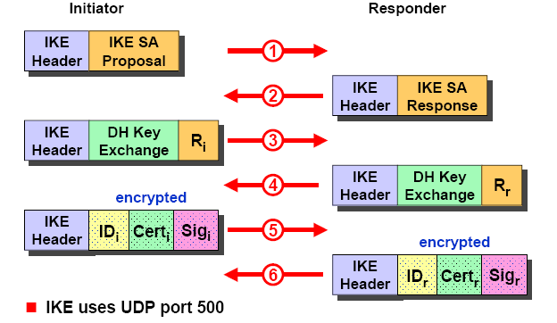
IKE Phase 1 - Main Mode
Establish a Secure Negotiation Channel

Slide 66
IKE Phase 1 - Main Mode
Establish a Secure Negotiation Channel
6 messaggi scambiati tra initiator e responder per stabilire una IKE Security Association (IKE SA)
  IKE usa la porta UDP 500
Msg #1
  L’ initiator invia una IKE SA Proposal che elenca tutti I metodi di autenticazione supportati, Diffie-Hellman groups, una scelta di algoritmi di cifratura e hash e il tempo di vita della SA
Msg #2
  Il responder risponde con una IKE SA Response che indica il metodo di autenticazione preferito, Diffie-Hellman group, gli algoritimi di cifratura e hash e un tempo di vita accettabile per la SA
Se le 2 parti riescono a negoziare un insieme condiviso di metodi il protocollo viene completato instaurando un canale cifrato di comunicazione usando l’algoritmo Diffie-Hellman Key-Exchange

Slide 67
IKE Phase 1 - Main Mode
Establish a Secure Negotiation Channel
Msg #3
  L’initiator invia la sua porzione del segreto Diffie-Hellman più un valore random
Msg #4
  Il responder fa lo stesso inviando la sua porzione del segreto Diffie-Hellman più un valore random
Diffie-Hellman Key-Exchange può essere completato da entrambe le parti costituendo il segreto comune condiviso
  Questo segreto condiviso è usato per generare una chiave di sessione simmetrica con cui saranno cifrati I restanti I messaggi del protocollo IKE

Slide 68
IKE Phase 1 - Main Mode
Establish a Secure Negotiation Channel
Msg #5
  L’initiator invia opzionalmente la sua identità seguita da un certificato che collega l’identità alla sua chiave pubblica.
  Questo è seguito da un hash su tutti i campi del messaggio firmato tramite un segreto preshared o tramite una chiave privata RSA.
Msg #6
  Come Msg #5 ma formato e inviato dal responder
Se l’identità di entrambi I peers è autenticata con successo si può considerare stabilita una IKE SA

Slide 69
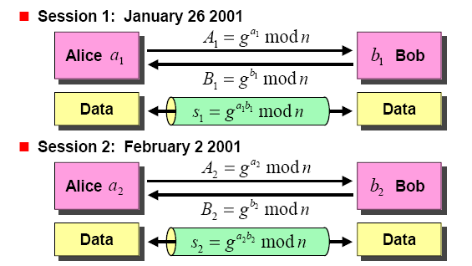
The Diffie-Hellman Key-Exchange Algorithm
Perfect Forward Secrecy
Se la chiave s1 viene compromessa, la chiave s2 resta ancora completamente sicura!

Slide 70
IKE Aggressive Mode
L'aggressive mode ottiene lo stesso risultato del main mode ma con un numero inferiore di messaggi (tre anziché sei), al prezzo però di non proteggere le identità degli interlocutori
  dato che i payload sono scambiati prima che sia terminato lo scambio Diffie-Hellman, questi viaggiano in chiaro e non cifrati come nel caso del main mode.

Slide 71
IKE: Fase 2
Dopo aver terminato la fase 1, con il main mode o con l'aggressive mode, i due interlocutori hanno creato una SA, e quindi possono procedere alla fase 2
  Questa negoziazione avviene mediante il Quick Mode
  Al contrario di quanto avviene nella fase 1, qui tutti i messaggi sono cifrati perché sono protetti dalla SA

Slide 72
IKE Phase 2 - Quick Mode
Establish or Renew an IPsec SA
Encrypted Quick Mode Message Exchange
  Tutte le negoziazioni Quick Mode sono cifrate con un segreto condiviso
  Chiave derivata da Diffie-Hellmann key-exchange più parametri aggiuntivi
Negotiation of IPsec Parameters
  La fase 2 Quick Mode stabilisce una IPsec SA usando il canale sicuro creato nella fase 1 IKE SA
  I parametri di configurazione specifici per la connessione IPsec sono negoziati (AH, ESP, metodi e parametri di autenticazione/cifratura)
  Quick Mode può essere usato ripetutamente per rinnovare IPSec SAs che stanno per scadere
Optional Perfect Forward Secrecy
  Se è richiesto perfect forward secrecy ogni consecutive Modes effettuerà un nuovo Diffie-Hellmann key-exchange

